Slide 1
Til deg som skal holde opplegget!
Dette opplegget er basert på Changemaker sitt opplegg “Verden går bedre enn du tror”. Vår versjon starter med en kahoot med spørsmål som kan være litt lange. Les gjerne spørsmålene opp høyt når de kommer, da klarer flere å få de med seg. Etter kahooten kommer starten på foredraget.
Vurder om du ønsker å fjerne lysbilde nr. 4.
Det er to videoer i presentasjonen. Den første er på engelsk og er ganske lett å forstå. Den andre er på svensk og dansk, med engelsk teksting. Dersom den er for komplisert for mottakerne kan du velge å fjerne videoen, og heller fortelle noe av det Hans Rosling mener.

Slide 2
KAHOOT
Notes:
Start med kahooten som har gapminderspørsmålene i seg. Kahooten heter “Gapminder: 12 spørsmål om verden” for å ikke avsløre for mye.
https://create.kahoot.it/share/verden-og-apati/7790bdb2-6b55-4d62-ac6c-b9107bfddb50

Slide 3
Verden går bedre enn du tror
Notes:
Hei! I dag skal vi snakke om at verden går bedre enn du tror!

Slide 4
AKA
verden går faktisk ikke til helvete :)
Notes:
Det vil si, verden går faktisk ikke til helvete.

Slide 5
Hva synes dere om svarene på kahooten?
Notes:
Ble noen overrasket over svarene på kahooten?

Slide 6
Snurr film:)
En video der den svenske forskeren Ola Rosling snakker om den såkalte Gapminder-testen.
Notes:
Dere er ikke de eneste som svarte feil på disse spørsmålene! Nå skal vi se en video der den svenske forskeren Ola Rosling snakker om den såkalte Gapminder-testen!
https://www.gapminder.org/ignorance/studies/gms/

Slide 7
Folk tror det går dårligere med verden enn det faktisk gjør
Positive og negative konsekvenser
Hva kan vi gjøre?
Effekter ved å få økt kunnskap om den positive utviklingen
Er det positivt for deg med gode nyheter?
Notes:
Folk tror rett og slett at det går dårligere med utviklingen i verden enn det faktisk gjør.
Nå vil jeg at dere skal diskutere!
Hvilke positive og hvilke negative konsekvenser kan dette ha? Hva kan man gjøre for å få økt kunnskap i befolkningen om den positive utviklingen som skjer?
Hvilke positive effekter kan det ha om folk får mer kunnskap om globale fremskritt og positive trekk ved utviklingen i verden? Kan det være noen negative effekter og?
Kan det for deg være personlig nyttig å ha mer kunnskap om positive nyheter og globale fremskritt? Hvorfor?

Slide 8
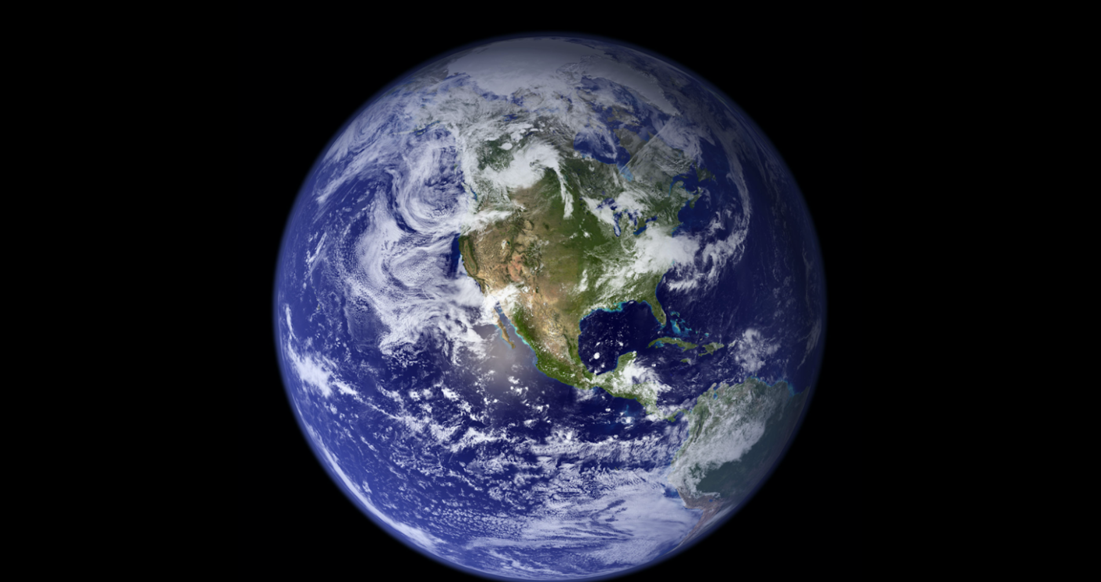
Notes:
Men selv om vi nå vet at verden har gått i riktig retning de siste årene, vet vi og at verden er urettferdig. Det skal vi ikke legge skjul på.

Slide 9
Notes:
For kun 22 av 195 statsledere er kvinner.

Slide 10
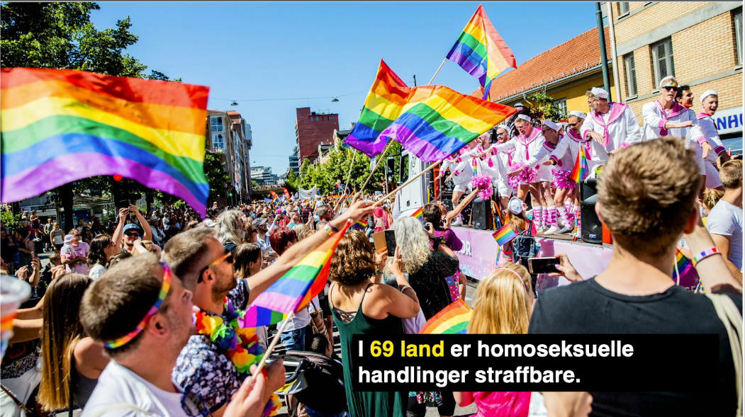
Notes:
I 69 land er homoseksuelle handlinger straffbare.

Slide 11
Notes:
Verden er urettferdig fordi hvert år slipper Norge ut 140 ganger mer CO2 enn Somalia.

Slide 12
Notes:
Og fordi at 1 av 5 ungdommer sliter med mental helse.

Slide 13
Snurr film:)
En video der faren til den svenske forskeren Ola Rosling, Hans Rosling, snakker om medias fremstilling av utviklingsland.
Notes:
Nå skal vi se en video der faren til Ola Rosling (som vi så en video av sist), Hans Rosling, snakker om medias fremstilling av utviklingsland.
https://www.youtube.com/watch?v=Oxxx03_JHlM

Slide 14
Synes du media fremstiller verden for negativt ?
Notes:
Det er tydelig at Hans Rosling mener at media fremstiller verden for negativt. Hva mener dere?

Slide 15
Media har makt til å fremstille verden på andre måter!
Notes:
Media har makt til å fremstille verden på andre måter!

Slide 16
Notes:
For 20 år siden var kun 8 av 195 statsledere kvinner.
I dag er det 14 flere kvinnelige statsledere.

Slide 17
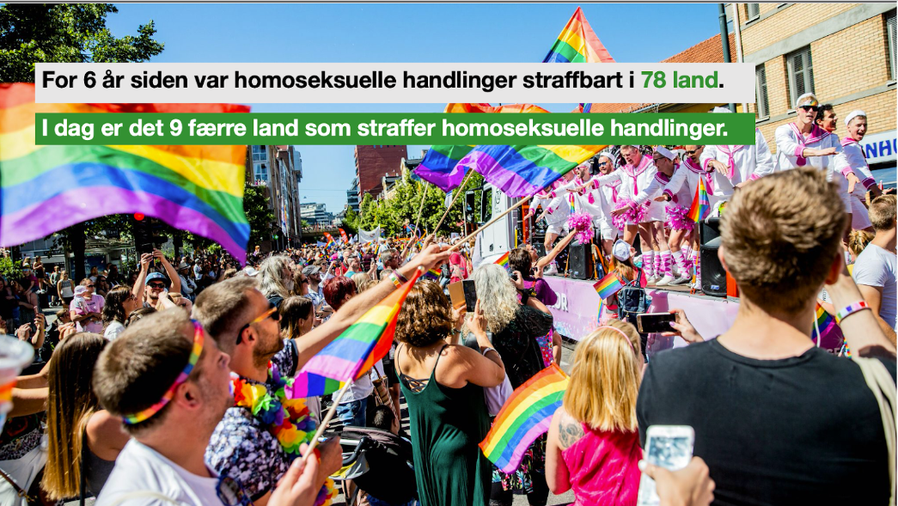
Notes:
For 6 år siden var homoseksuelle handlinger straffbart i 78 land.
I dag er det 9 færre land som straffer homoseksuelle handlinger.

Slide 18
Notes:
Før var psykisk helse et av de mest tabubelagte temaene i samfunnet.
Nå vet vi i det minste at 1 av 5 ungdommer sliter med mental helse, og da kan vi gjøre noe med det!

Slide 19
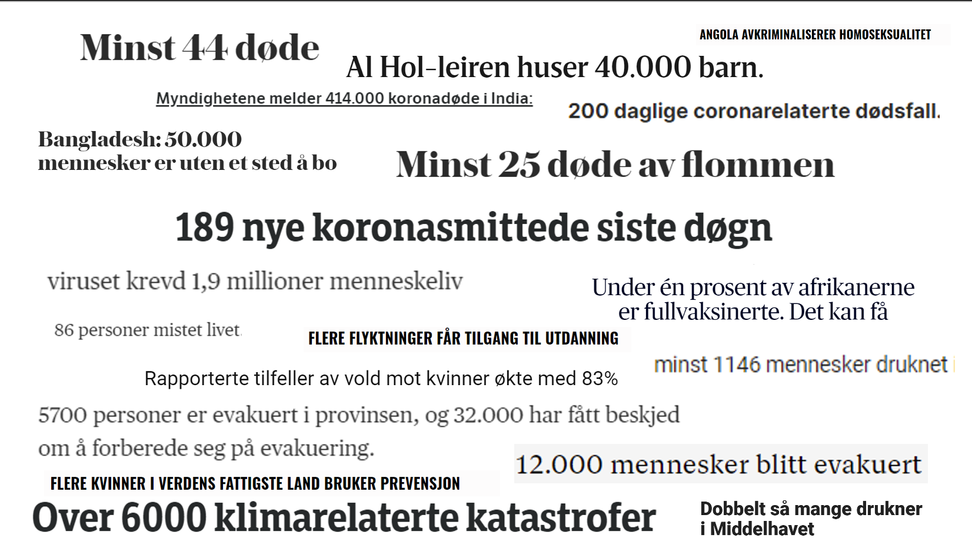
Notes:
Disse positive endringene som skjer i verden får vi sjelden med oss. Grunnen til dette er at mesteparten av informasjonen om verden rundt oss kommer fra media, og media har ofte et overdrevent negativt syn på virkeligheten.
De fokuserer som regel på de negative nyhetene, og ikke på de positive. Vi blir omringet av dramatiske overskrifter og brutale bilder og tall fordi det er en enkel og billig måte å engasjere på.

Slide 20
Notes:
Og ofte får vi ikke med oss de faktisk positive forandringene som skjer i verden.
Man kan man miste troen på fremtiden og det kan virke litt meningsløst å bry seg. “Hvorfor skal vel jeg bry meg hvis det uansett går dårlig med verden?”
Da er det flere som blir apatiske.

Slide 21
Hva er apati?
Fravær av følelser og engasjement
Farlig
Notes:
Apati er et fravær av følelser og engasjement. Det betyr rett og slett at man ikke føler noe for en sak, man brenner ikke for noe.
Apati er farlig fordi hvis ingen orker å gjøre noe for at verden blir bedre, da blir verden et dårligere sted.

Slide 22
Hvorfor er det meningsfullt å engasjere seg?
Notes:
Så, da spør jeg dere, hvorfor mener dere at det er meningsfullt å engasjere seg?
(Få elevene til å komme med eksempler til at det er meningsfullt. Det kan være på individ-, lokalsamfunn- eller verdensnivå.)

Slide 23
Ønsker du å finne positive nyheter?
Notes:
Ønsker dere å få med dere flere positive nyheter i verdagen?

Slide 24
Notes:
Verdens Beste Nyheter viser positive nyheter fra hele verden.

Slide 25
Notes:
Du kan følge dem på instagram for å få noen positive nyheter i det ellers negativt nyhetsbilde.

Slide 26
Husk at verden går fremover!
Likegyldighet og apati er farlig
Det nytter å engasjere seg
Du kan få positive nyheter fra Verdens Beste Nyheter
Notes:
Tilslutt ønsker jeg at du skal huske at verden går fremover, at likegyldighet og apati er noe man skal holde seg unna og at det nytter å engasjere seg.
Dersom du ønsker flere positive nyheter kan du sjekke ut Verdens Beste Nyheter.

Slide 27
Spørsmål?

